Slide 1
Scuola di Specializzazione in CHIRURGIA GENERALE
Direttore: Prof. Matteo Cescon
Dipartimento di Scienze Mediche e Chirurgiche (DIMEC)

Slide 2
Piano didattico della Scuola
Didattica frontale
I anno :
Lezioni frontali:
Lezioni in lingua inglese
Grand rounds: lezione interattive su casi clinici e revisione della letteratura;
Journal club: revisione critica della letteratura scientifica per capitoli di patologia;
Uso del simulatore: principi di tecniche chirurgiche, laparoscopiche ed endoscopiche.
II anno :
Lezioni frontali:
chirurgia del fegato e dei trapianti d’organo, dei tumori pancreatici, chirurgia geriatrica; terapia delle patologie esofagee, epatiche e infiammatorie intestinali (etc..)
Journal club: revisione critica della letteratura scientifica per capitoli di patologia;
Grand rounds: lezione interattive su casi clinici e revisione della letteratura;
Uso del simulatore: principi di tecniche chirurgiche, laparoscopiche ed endoscopiche.

Slide 3
Piano didattico della Scuola
Didattica frontale
III anno
Lezioni frontali:
Chirurgia pediatrica, ginecologia, igiene, medicina interna, medicina legale, urologia; terapia chirurgica delle patologie polmonari;
Journal club: revisione critica della letteratura scientifica per capitoli di patologia;
Grand rounds: lezione interattive su casi clinici e revisione della letteratura;
Uso del simulatore: principi di tecniche chirurgiche, laparoscopiche ed endoscopiche.
IV anno
Lezioni frontali:
Anestesia, cardiochirurgia, chirurgia vascolare, ortopedia, urologia. Terapia chirurgica dei traumi chiusi del torace, dell’addome e della pelvi femminile;
Journal club: revisione critica della letteratura scientifica per capitoli di patologia;
Grand rounds: lezione interattive su casi clinici e revisione della letteratura;

Slide 4
Piano didattico della Scuola
Didattica frontale
V anno
Lezioni frontali:
Clinica chirurgica dei trapianti di organi solidi, del colon retto e del pavimento pelvico, del tratto gastroenterico superiore, della patologia endocrino-pancreatica, della patologia oncologica del fegato, oncologica della mammella, delle urgenze chirurgiche;
Journal club: revisione critica della letteratura scientifica per capitoli di patologia;
Grand rounds: lezione interattive su casi clinici e revisione della letteratura;
Prova finale per tesi

Slide 5
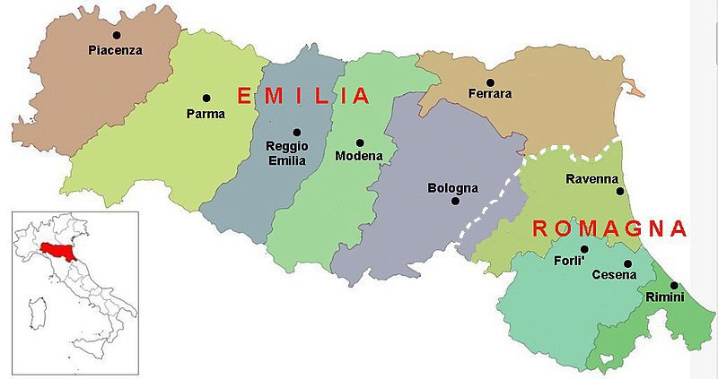
Rete formativa della Scuola
Strutture di sede:
IRCCS POLICLINICO DI SANT’ ORSOLA BOLOGNA
Strutture collegate:
OSPEDALE MAGGIORE "C.A. PIZZARDI«
OSPEDALE BELLARIA BOLOGNA
AZIENDA USL BOLOGNA - (Bazzano, San Giovanni in Persiceto, Bentivoglio, Porretta Terme)
OSPEDALE "DEGLI INFERMI " FAENZA
OSPEDALE "MORGAGNI-PIERANTONI" FORLI'
OSPEDALE "MAURIZIO BUFALINI" CESENA
OSPEDALE "SANTA MARIA DELLE CROCI» RAVENNA
OSPEDALE CIVILE NUOVO "S.MARIA DELLA SCALETTA» IMOLA
AZIENDA USL DELLA ROMAGNA - Sovrastruttura Chirurgie Senologiche
PERIODO EXTRA-RETE FORMATIVA (max 18 mesi)

Slide 6
Skills da raggiungere secondo il D.I. 68/2015
Acquisizione di conoscenze:
teoriche
scientifiche
professionali
nel campo della fisiopatologia, della semeiotica funzionale e strumentale e della clinica chirurgica generale;
Competenza nella
chirurgia d’urgenza, pronto soccorso e del trauma
chirurgia dell’apparato digerente tradizionale, endoscopica e mini-invasiva, nella endocrinochirurgia, nella chirurgia oncologica e nella chirurgia sostitutiva, ricostruttiva e dei trapianti d’organo

Slide 7
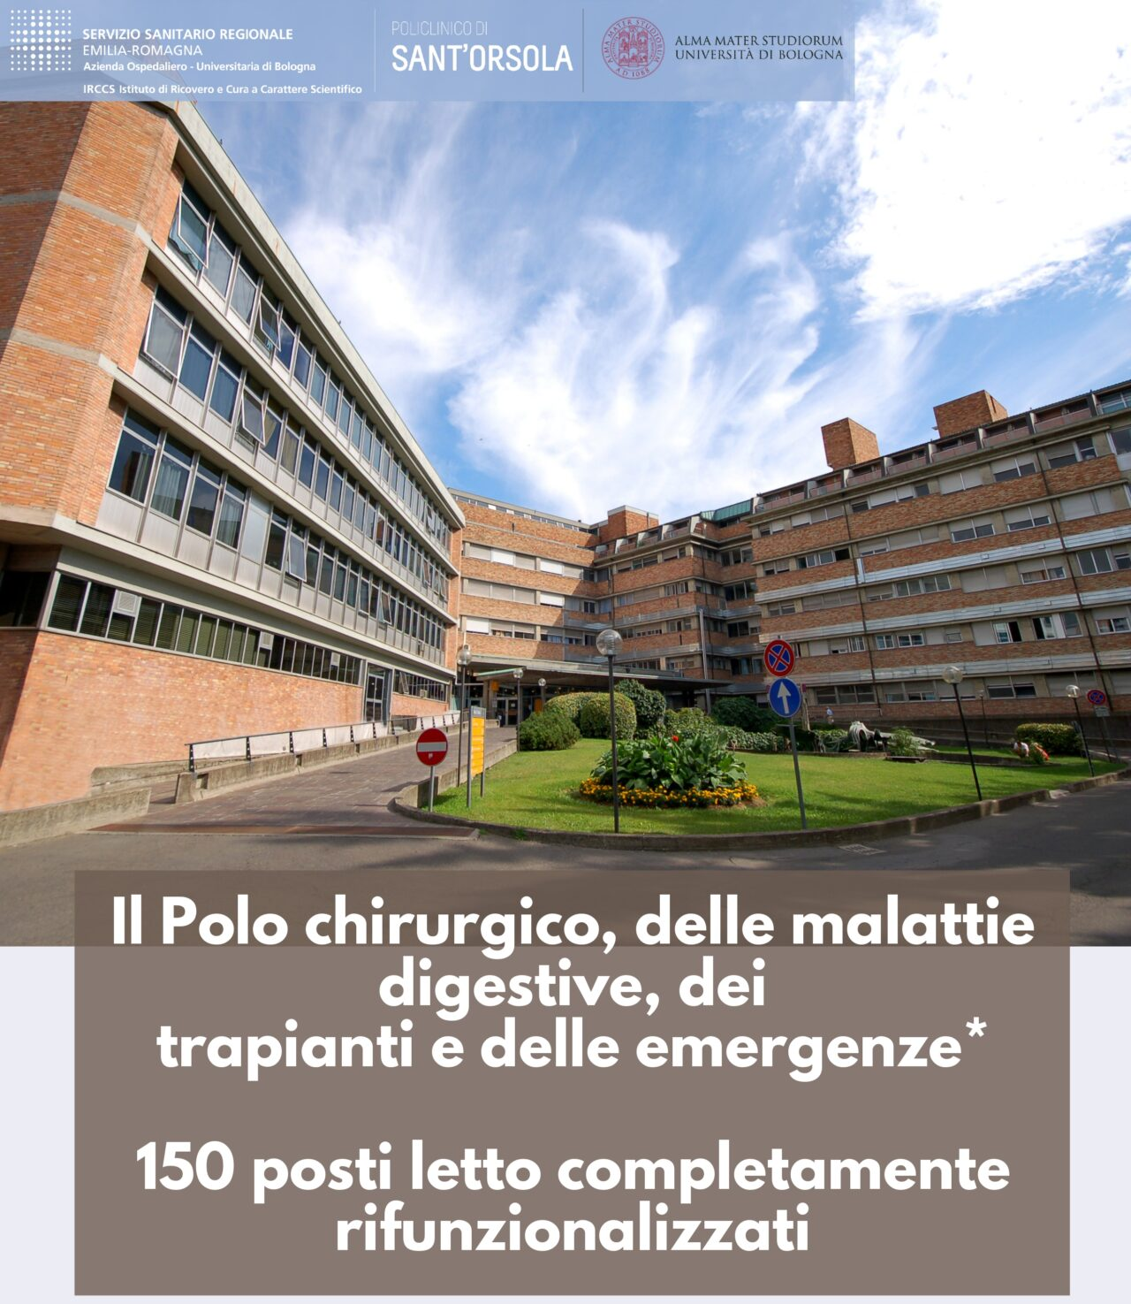
Skills da raggiungere secondo il D.I. 68/2015
Rotazioni cliniche ogni 6 mesi nei primi 3 anni tra:
Chirurgia colo-rettale e upper-GI
Chirurgia epato-biliare e dei trapianti
Chirurgia endocrina e del pancreas
Chirurgia di parete
Chirurgia d’ urgenza

Slide 8
Skills da raggiungere secondo il D.I. 68/2015
Compiti assistenziali dei medici in formazione
Suddivisi in tre livelli di autonomia:
Autonomia 1: affiancamento
Autonomia 2: collaborazione sotto supervisione
Autonomia 3: attività autonome con supervisione pronta
Le attività devono essere coerenti con il piano formativo individuale e riportate in un Libretto personale di formazione.
L’impegno settimanale è di 38 ore, come per i medici del SSN.
I medici in formazione non possono sostituire il personale strutturato.

Slide 9
Skills da raggiungere secondo il D.I. 68/2015
Attività | I anno | II anno | III anno | IV anno | V anno
Assistenza al paziente ricoverato | 1 | 2 | 2 | 3 | 3
Attività ambulatoriale | 1 | 2 | 2 | 3 | 3
Guardia medica | - | 1 | 2 | 3 | 3
Partecipazione ad attività operatoria | 1 (osservazione) | 2 (aiuto) | 2–3 (aiuto + primo operatore supervisionato) | 3 (primo operatore supervisionato) | 3
Gestione delle urgenze chirurgiche | - | 1 | 2 | 2–3 | 3
Chirurgia ambulatoriale (piccoli interventi) | 1 | 2 | 3 | 3 | 3
Endoscopia di base | 1 | 2 | 2–3 | 3 | 3
Refertazione e cartelle cliniche | 1 | 2 | 3 | 3 | 3
Ricerca clinica e attività scientifica | - | 1 | 2 | 2 | 3

Slide 10
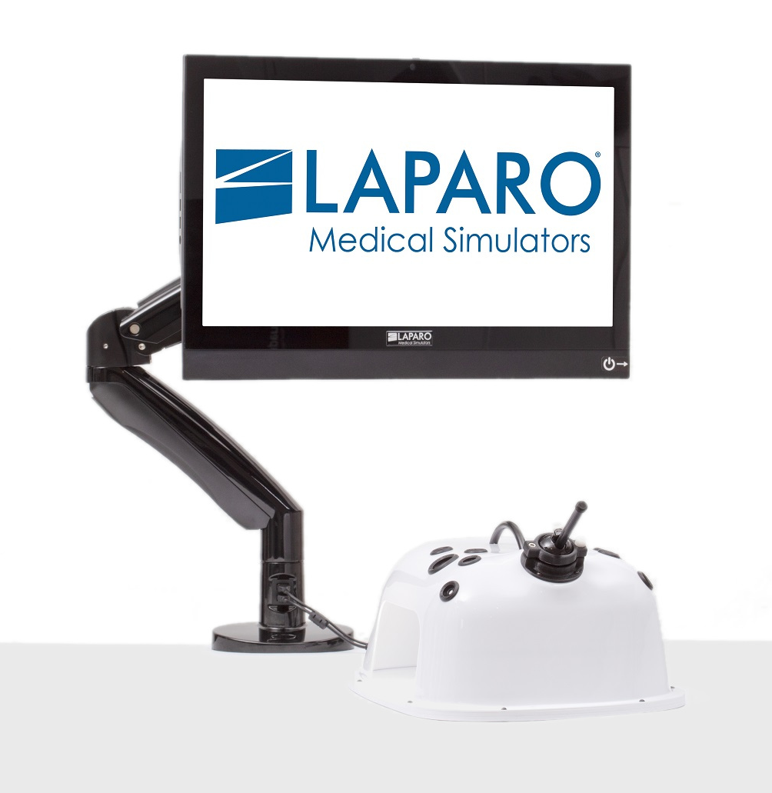
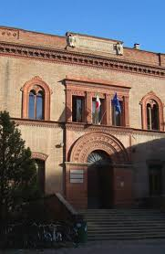
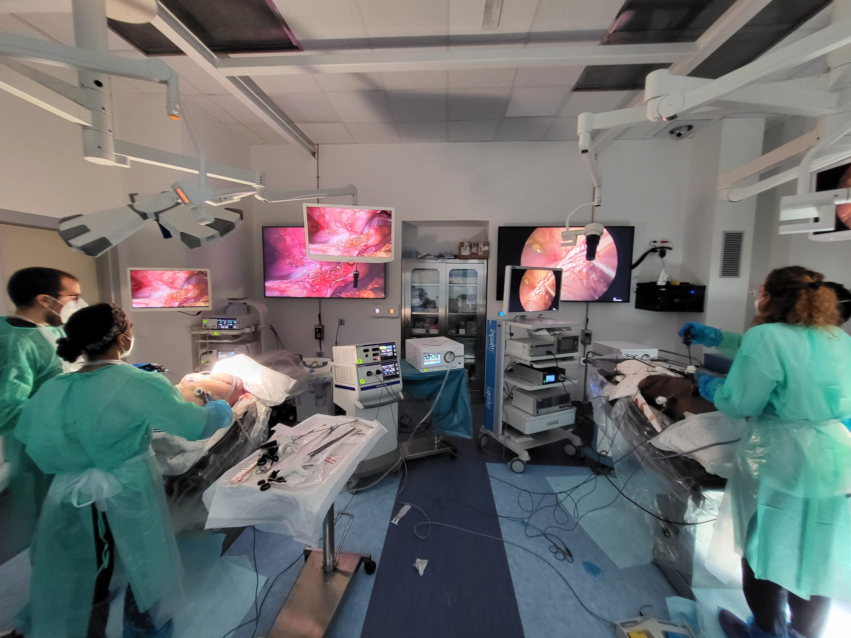
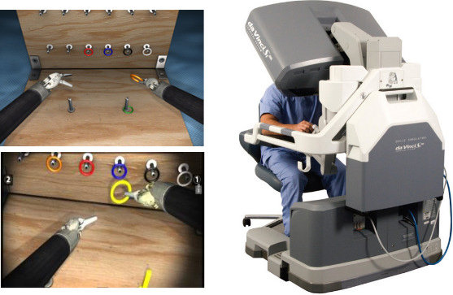
Skills da raggiungere secondo il D.I. 68/2015

Slide 11
Skills da raggiungere secondo il D.I. 68/2015
Obiettivi formativi di base
Conoscenze di fisiopatologia, anatomia chirurgica e medicina operatoria
Conoscenze necessarie per la valutazione epidemiologica e l’inquadramento dei casi clinici anche mediante sistemi informatici
Organizzazione e gestione dei servizi sanitari secondo le più recenti direttive.
Lo Specializzando deve acquisire
la base di conoscenza necessaria ad organizzare e gestire la propria attività di chirurgo in rapporto alle caratteristiche delle strutture e del territorio nelle quali è tenuto ad operare
la conoscenza degli aspetti medico-legali relativi alla propria professione e le leggi ed i regolamenti che governano l’assistenza sanitaria

Slide 12
Skills da raggiungere secondo il D.I. 68/2015
Obiettivi formativi della tipologia della Scuola
Apprendere le conoscenze fondamentali di Anatomia Topografica rilevanti per l’esame clinico obiettivo di Medicina operatoria
Apprendere i principi di asepsi e antisepsi, le problematiche inerenti l’organizzazione e l’igiene ambientale delle Sale Operatorie
Conoscere lo strumentario chirurgico ed i materiali di sutura nonché le tecniche e metodiche chirurgiche tradizionali ed alternative
Acquisire un’approfondita conoscenza di base e la relativa esperienza pratica per una valutazione clinica complessiva della malattia e del paziente e per l’indicazione al tipo di trattamento medico o chirurgico più efficace in funzione dei rischi, dei benefici e dei risultati per ogni singolo paziente

Slide 13
Skills da raggiungere secondo il D.I. 68/2015
Obiettivi formativi della tipologia della Scuola
Essere in grado di scegliere le soluzioni chirurgiche ritenute più idonee nel trattamento della malattia chirurgica sia sotto il profilo delle indicazioni che tecnico
Avere le conoscenze adeguate per affrontare le problematiche relative all’impostazione e gestione del decorso post- operatorio e dei controlli a distanza
Acquisire le adeguate competenze multidisciplinari che consentano allo specialista una corretta impostazione del caso clinico tale da inserirlo in un lavoro di equipe che si faccia carico, in senso complessivo, della fase pre- e post-operatoria.

Slide 14
Skills da raggiungere secondo il D.I. 68/2015
Obiettivi affini o integrativi
acquisire le conoscenze di base e l’esperienza necessaria per diagnosticare e trattare anche chirurgicamente le patologie di competenza specialistica di più frequente riscontro in chirurgia generale o caratterizzate dall’indifferibilità di un trattamento in urgenza
riconoscere, diagnosticare ed impostare il trattamento definendo in una visione complessiva la priorità nei casi di patologia o lesioni multiple, in pazienti che richiedono l’impiego necessario di altri specialisti

Slide 15
Sbocchi occupazionali
attività presso strutture del servizio sanitario nazionale, in Enti pubblici e aziende statali
attività di ricerca nei settori della medicina clinici o preclinici, sia nell'ambito di una carriera universitaria sia in Enti di ricerca
attività come libero professionista
L'esercizio della professione è regolato dalle leggi dello Stato.

Slide 16
Prof. Matteo Cescon
Dipartimento DIMEC
E-mail: matteo.cescon@unibo.it
@mserenari85
Matteo Serenari
matteo.serenari@gmail.com

